Slide 1

Innova & Patika Java Spring Bootcamp
Eğitmen : Hamit MIZRAK
Hazırlayan : Murat Ali KIŞTAN

Slide 2
ASCII Kod Nedir ?
ASCII => American Standard Code for Information Interchange
ASCII kod ; Harf , rakam ve karakterlerin bilgisayar dilinde temsil ediliş şeklidir.
Latin Alfabesi için tasarlanmıştır.
Her rakam, karakter veya büyük-küçük harfe karşılık bir sayı kombinasyonu atanmış ve tablolandırılmıştır.
İlk olarak telgraf sisteminde kullanılmış daha sonra ihtiyaçlara göre geliştirilmiştir.
Karakterin kodu 128’ den küçük ise standart ASCII kullanılır.
Karakterin kodu 128 – 255 arasında ise genişletilmiş ASCII kullanılır.

Slide 3
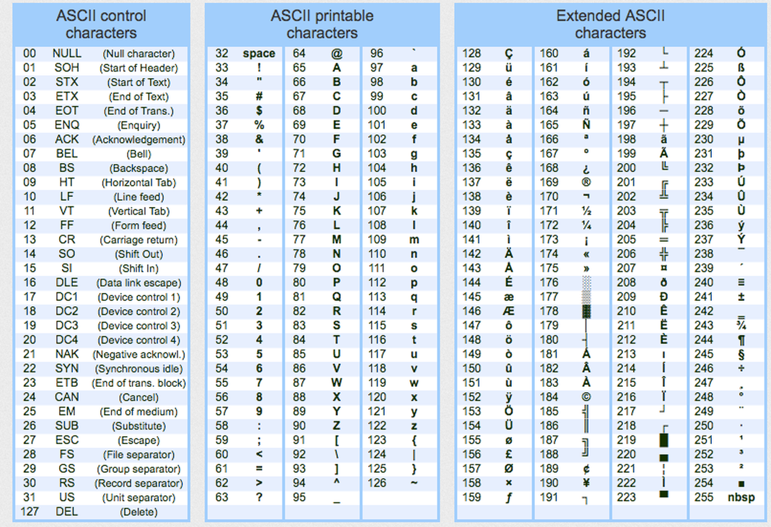
ASCII tablosunun görünümü aşağıdaki gibidir.

Slide 4

UNICODE Nedir ?
UNICODE => Universal Code
UNICODE ; Her karakter ve sembolleri benzersiz bir kod ile oluşturmaya yarayan metin standardıdır.
Amacı dünya genelinde metinlerin bilgisayar ortamında tek bir standart altında temsil edilebilmesidir.
ASCII yapısının geliştirilmiş ve evrensel bir yapı kazandırılmış şeklidir.
Bazı Türkçe karakterlerin Unicode karşılığı aşağıdaki gibidir.

Slide 5
ASCII ile UNICODE Arasındaki Farklar
Ascii sadece Latin Alfabesi için , Unicode ise evrensel ve tüm diller için düzenlenmiştir.
ASCII kullanıma 1963 yılında girmiş, Unicode geliştirilmesine 80 li yıllarda başlanmıştır.
Unicode hala geliştirilmeye devam edilmekte ancak ASCII ‘ nin geliştirilmesi durdurulmuştur.
ASCII tam olarak standartlıştırılamamış ancak Unicode tüm dünyada kabul gören bir standart haline gelmiştir.

Slide 6
JAR (JAVA ARCHIVE)
JAR; Java Arşivi yani taşınabilirlik ve depolama alanını azaltmak gibi nedenlerle bir arada paketlenmiş , sıkıştırılmış dosyalama biçimidir.
JAR dosyasına JRE(Java Runtime Environment) kolayca erişebilir.
JAR dosyası içinde bir java uygulamasının bütün bileşenlerini barındırır ve uygulamanın tek bir dosyadan kolayca çalıştırılmasını sağlar.

Slide 7
WAR
WAR => Web Application Resource , Web Application Archive
WAR dosyası, JAR dosyaları, JavaServer Pages, Java Servletleri, Java sınıfları, XML dosyaları, statik web sayfaları (HTML vs ) gibi web uygulaması oluşturan diğer dosyaları dağıtmak için kullanılan bir dosyadır.

Slide 8
Jar & War Farklılıklar
Jar dosyalarında Java sınıfları ilgili veriler bulunur. War dosyasında ise Jar dosyaları, JSP ,Servlet dosyaları , html gibi web sayfaları bulunur.
Jar dosyaları `.jar` uzantılıdır ancak war dosyaları `.war` uzantılı değildir.
Jar ; Java Arşivi demektir. War ise Web Uygulama Arşivi demektir.
Jar bir java uygulamasını yürütmek için gerekli kodları barındırırken , War web modüllerini barındırır.

Slide 9
Absolute Path Nedir ?
Absolute path ; Bir dosyaya kök dizinden itibaren verilen path’tir.
Kullanımında şu tarz sorunlar olabilir. Yapılan projeye local path verilir ancak proje farklı makinalarda çalıştırılmak istendiğinde projemiz çalışmayabilir.
Bunun önüne geçmek için Relative path kullanımı tavsiye edilir.
Relative path ; Dizin belirtirken kökten değil , dizin isteyen processin kök kabul ettiği başka bir dizinden path verme işlemidir. Dolayısıyla dinamik olarak path verme işlemi uygular.

